Slide 1
I pagamenti digitali in Italia: trend ed evoluzioni
30.10.2025
Osservatorio Innovative Payments
Workshop Pax Italia – Retail Reloaded: pagamenti, fiscalità e tecnologie per un nuovo ecosistema
Salone dei Pagamenti
Notes:
Copertina

Slide 2


Ivano Asaro
Direttore
Osservatorio Innovative Payments
www.linkedin.com/in/ivanoasaro

Slide 3

I consumi in Italia e gli strumenti di pagamento nel 2024
Contanti
Carte & Wallet
1.081
mld €
1.105
mld €
Altri strumenti
1.018
mld €
16%
892
mld €
?
Fonte: stime Osservatorio Innovative Payments; Fonte: Istat, 2025

Slide 4



Gli italiani preferiscono i pagamenti digitali
Se i commercianti accettassero tutti i possibili mezzi di pagamento, come preferirebbe pagare in negozio?
Quale strumento preferirebbe venisse usato maggiormente?
Base: 2.000
Base: 400

Slide 5
Pagamenti digitali in Italia: il transato e le transazioni
TRANSATO
TRANSAZIONI
8
mld €
9
mld €
481
mld €
443
mld €
+8,5%
0,31
mld
11,4
mld
0,27
mld
10,0
mld
+13,9%
435
mld €
472
mld €
9,7
mld
11,1
mld
Pagamenti con carta
Pagamenti con carta
Pagamenti alternativi
Pagamenti alternativi
Fonte: stime Osservatorio Innovative Payments

Slide 6

Il transato dei pagamenti con carta in Italia nel 2024
Totale pagamenti con carta
472
mld €
Penetrazione dei pagamenti digitali su consumi
+8,4%
435
mld €
391
mld €
+11%
+18%
332
mld €
271
mld €
+23%
-1%
269
mld €
Fonte: stime Osservatorio Innovative Payments

Slide 7
Le transazioni dei pagamenti con carta in Italia nel 2024
Pagamenti basati su carta
11,1
mld
Scontrino medio dei pagamenti su carta
9,7
mld
+14,4%
8,3
mld
+17%
7,0
mld
+18%
+34%
5,0
mld
5,2
mld
+3%
Fonte: stime Osservatorio Innovative Payments

Slide 8
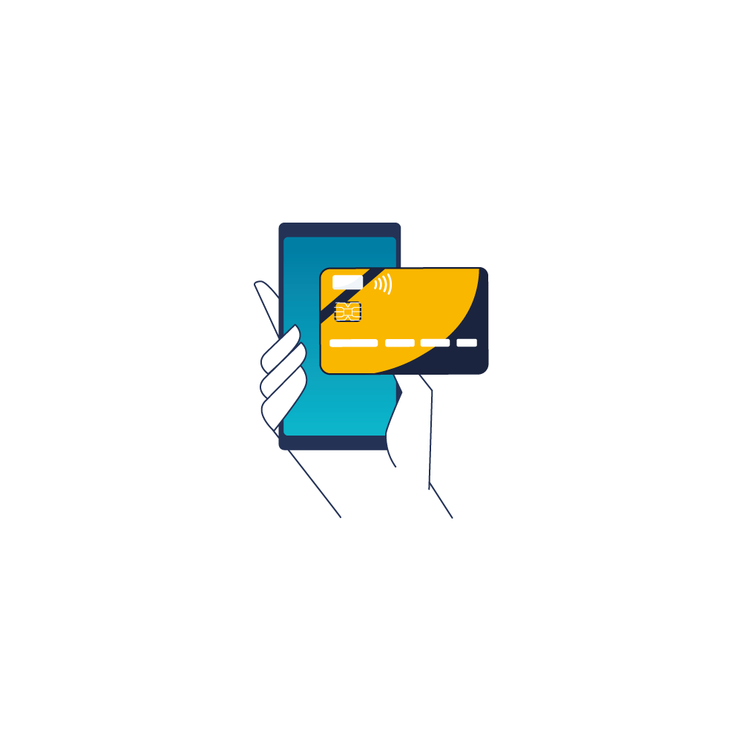
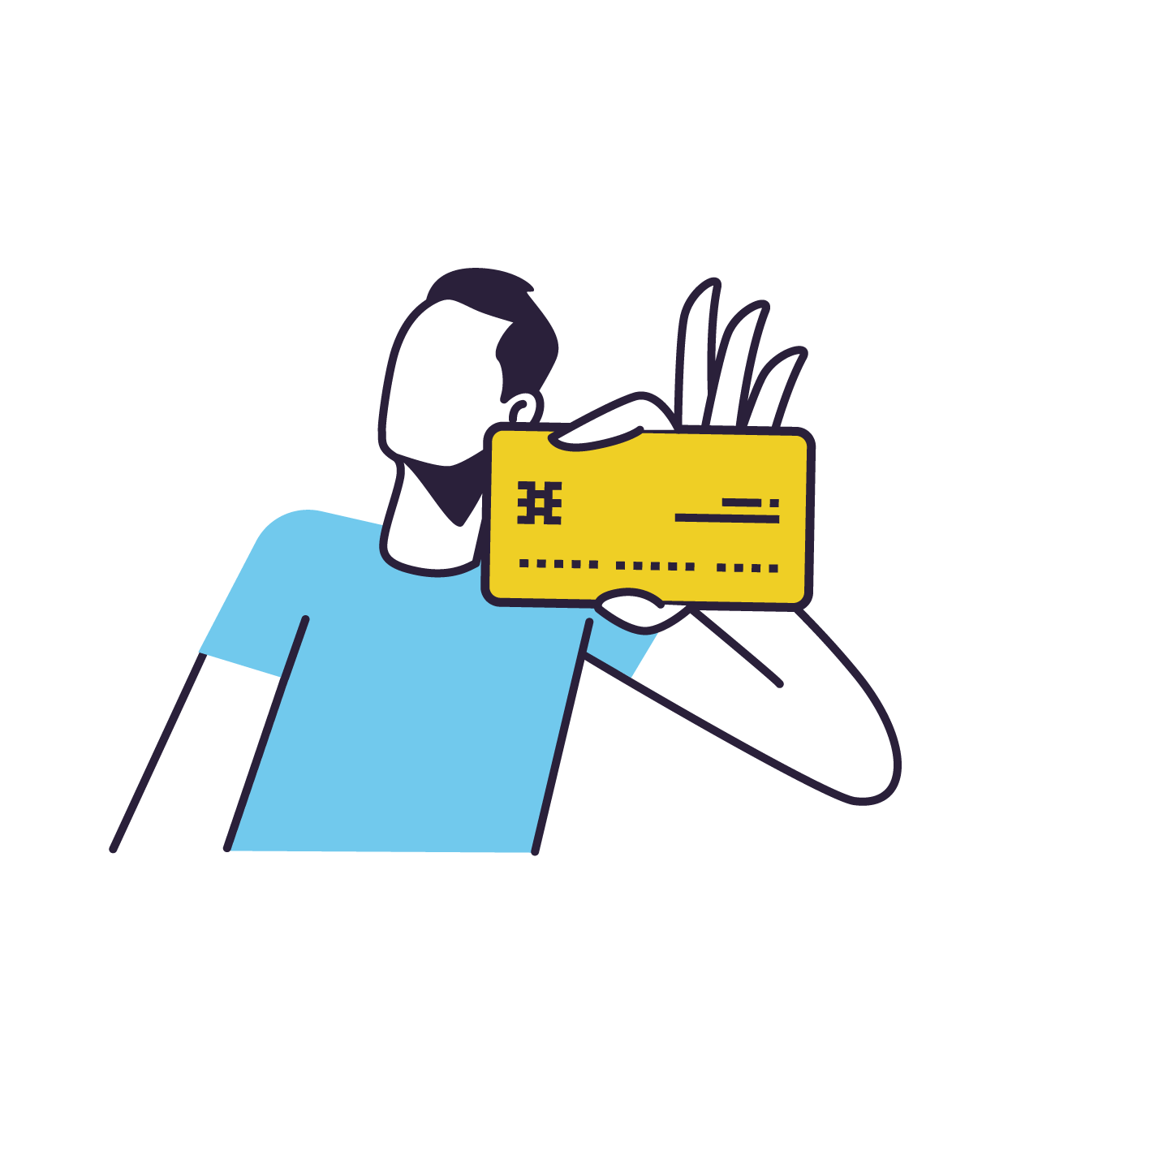
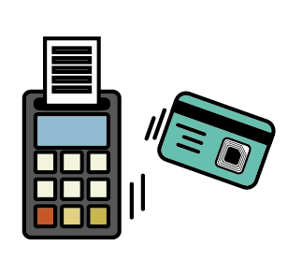

Contactless: il transato nel 2024
Totale Contactless (carte + NFC)
291
mld €
+19%
244
mld €
193
mld €
+27%
+44%
134
mld €
85
mld €
+57%
+32%
Fonte: stime Osservatorio Innovative Payments

Slide 9
Contactless: le transazioni nel 2024
Totale Contactless (carte + NFC)
7,6
mld
+26%
6,0
mld
+30%
4,7
mld
+42%
3,3
mld
+63%
+28%
Fonte: stime Osservatorio Innovative Payments

Slide 10
Contactless: il transato nel 2024
Mobile e Wearable Payment NFC
+19%
45
mld €
Carte Contactless
+27%
+56%
29
mld €
+44%
+96%
15
mld €
+14%
+57%
+133%
+21%
6
mld €
+32%
3
mld €
+113%
+40%
1,5
mld €
+90%
+55%
+30%
Fonte: stime Osservatorio Innovative Payments

Slide 11

Contactless: le transazioni nel 2024
Mobile e Wearable Payment NFC
+26%
1,5
mld
Carte Contactless
+30%
+65%
28,9€
ca
+42%
+109%
+63%
+19%
+159%
+21%
+28%
+149%
+36%
40,5€
ca
+71%
+60%
+27%
Fonte: stime Osservatorio Innovative Payments

Slide 12


Innovative Payments: il transato nel 2024
Innovative Payments
56,7
mld €
+53%
37,1
mld €
+85%
20,0
mld €
+107%
9,7
mld €
+94%
3,1
mld €
+60%
5,0
mld €
Fonte: stime Osservatorio Innovative Payments

Slide 13

Innovative Payments: il transato nel 2024 in negozio
Mobile e Wearable Payment in negozio
Mobile Payment fuori dal negozio
+53%
+90%
+122%
+80%
+111%
Fonte: stime Osservatorio Innovative Payments

Slide 14







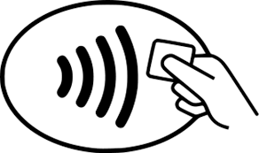
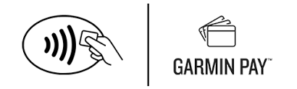


Mobile e Wearable Payment in negozio: il transato
Soluzioni
Payment
Service
Provider
…
I pagamenti da Mobile e da Wearable in negozio crescono in maniera esponenziale.
Circa 2 transazioni su 10 in negozio sono Mobile.
…
Altro
(QR code,
online, …)
Soluzioni merchant
Tipologia di app
6%
47,4
mld €
Smartphone e wearable
NFC
Solo wearable
Fonte: stime Osservatorio Innovative Payments

Slide 15
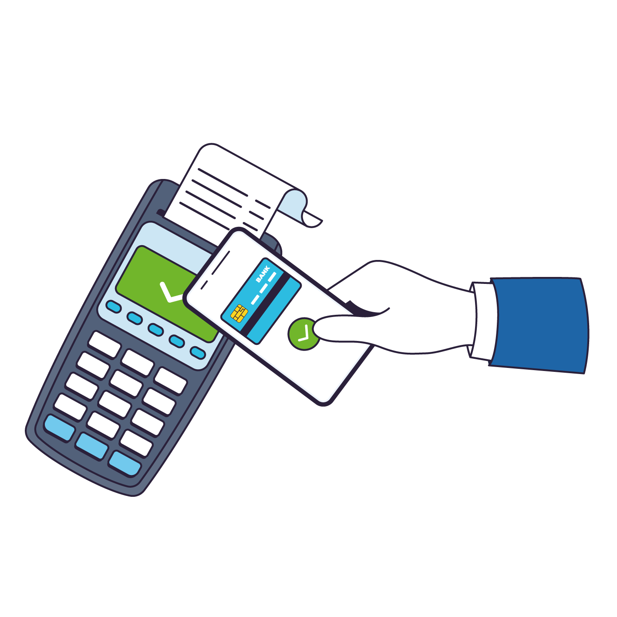
Il parco dei POS attivi in Italia
POS Tradizionali
Mobile POS
Smart POS
3,5
mln
Software POS
3,2
mln
3,0
mln
2,7
mln
2,4
mln
2,3
mln
2,1
mln
Fonte: stime Osservatorio Innovative Payments
COPYRIGHT © POLITECNICO DI MILANO / DIPARTIMENTO DI INGEGNERIA GESTIONALE

Slide 16
I pagamenti digitali in Italia: trend ed evoluzioni
30.10.2025
Osservatorio Innovative Payments
Workshop Pax Italia – Retail Reloaded: pagamenti, fiscalità e tecnologie per un nuovo ecosistema
Salone dei Pagamenti
Notes:
Copertina

